Slide 1
企业网络升级项目
中国云跃公司
技术部
2018.10.19

Slide 2

目 录CONTENTS
1
企业文化
2
项目策划
3
项目拓扑、实施
4
回顾总结

Slide 3

1
企业文化
公司简介
公司位于北京东城区，于2008年注册，创业十年，致力于中小型企业的网络、服务器维护等业务，公司发展到现在有上百名员工，业务熟练。
部门成员
技术总监：高麟
技术员：张新万，张腾，高旭然，陈宏超，樊宣

Slide 4







1
企业文化
合作伙伴

Slide 5




2
项目规划
项目介绍
Internet
存在问题：单点故障
互联网连接单一服务商
静态路由加重管理员负担
R1
MS1
SW4
SW1
SW2
SW3
服务器集群
服务器集群
DNS服务器
邮件服务器
服务器集群
bbs服务器

Slide 6
2
项目规划
项目介绍
项目策划
网络环境已用技术：默认路由，静态路由，NAT
升级所需技术要点：VLAN，以太通道，TRUNK，STP，HSRP，OSPF等
项目实施所需要的设备：交换机cisco2960，三层交换机cisco3650，思科路由2951
（需要考虑诸多参数）

Slide 7
2
项目规划
Step 01
Step 02
Step 03
Step 04
Step 05
VLAN
以太通道，TRUNK
路由
负载均衡
服务器服务
技术员：张腾
技术员：陈宏超
技术员：樊宣
技术员：张新万
技术员： 高旭然

Slide 8

3
项目拓扑、实施
•现有网络环境拓扑
Internet
R1
MS1
SW4
SW1
SW2
SW3
服务器集群
服务器集群
DNS服务器
邮件服务器
服务器集群
bbs服务器

Slide 9
3
项目拓扑、实施
•项目规划后拓扑
Internet
R1
R2
MS1
MS2
SW4
SW1
SW2
SW3
服务器集群
服务器集群
DNS服务器
邮件服务器
服务器集群
bbs服务器

Slide 10
3
项目拓扑、实施
技术支持：张腾
企业vlan划分
• 什么是VLAN
– Virtual LAN(虚拟局域网)是物理设备上连接的不受
物理位置限制的用户的一个逻辑组。
• 为什么引入VLAN
– 交换机的所有接口默认属于同一个广播域
– 随着接入设备的增多,网络中广播增多,降低了网络
的效率
– 为了分割广播域,引入了VLAN

Slide 11
3
项目拓扑、实施
Internet
企业vlan划分
R1
R2
MS1
MS2
SW4
SW1
SW2
SW3
服务器集群
服务器集群
DNS服务器
vlan1
vlan3
邮件服务器
服务器集群
bbs服务器
vlan4
vlan2

Slide 12
交换机的作用： 1.识别MAC地址并进行数据转发 2.数据备份 3.路由信息交换
3
项目拓扑、实施
技术支持：高旭然
MS1
MS2
以太通道：
1.多条线路实现负载均衡
2.提供容错
3.备份链路
SW4
SW1
SW2
SW3
trunk（中继链路）：
1.提高网络速度 2.加强网络性能
服务器集群
服务器集群
邮件服务器
服务器集群
bbs服务器

Slide 13
3
项目拓扑、实施
技术支持：陈宏超
路由器相关配置
Internet
1.动态路由
自动建立路由表、自动调整
2.NAT
公有地址和私有地址的转换、端口映射
3.默认路由
选择路由表没有匹配的地址、
简化路由配置、提高网络性能

Slide 14
3
项目拓扑、实施
技术支持：樊宣
负载均衡
1.利用生成树协议
实现：负载均衡
备份作用
这样不会影响正常业务，
带宽提高，使设备利用最大化
MS1
MS2
SW1
SW2
SW3
SW4

Slide 15
3
项目拓扑、实施
技术支持：樊宣
HSRP热备份
活跃路由
备份路由
将IP路由组成一个组，一个作为活跃路由，另一个作为备份路由。等待活跃路由出现故障，代替活跃路由继续工作
虚拟路由
MS1
MS2
SW1
SW2
SW3
SW4

Slide 16
3
项目拓扑、实施
企业DNS服务器
1、域名解析
2、web服务、邮件服务、BBS服务
技术支持：张新万
服务器相关服务
企业BBS服务器
1、提供用户交流 例如：华为、51CT0、百度贴吧
2、有助于推广企业，提高企业知名度
3、提高用户的粘黏性
企业邮件服务器
1、安全
2、集中备份
3、统一管理
4、消除员工流动影响维护公司利益
5、专业

Slide 17
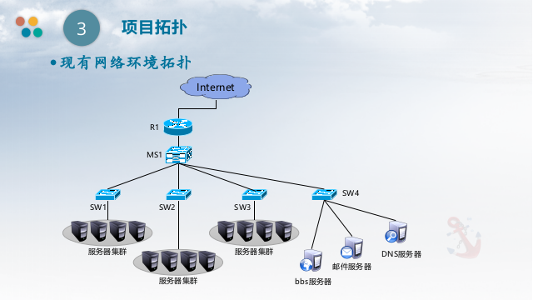
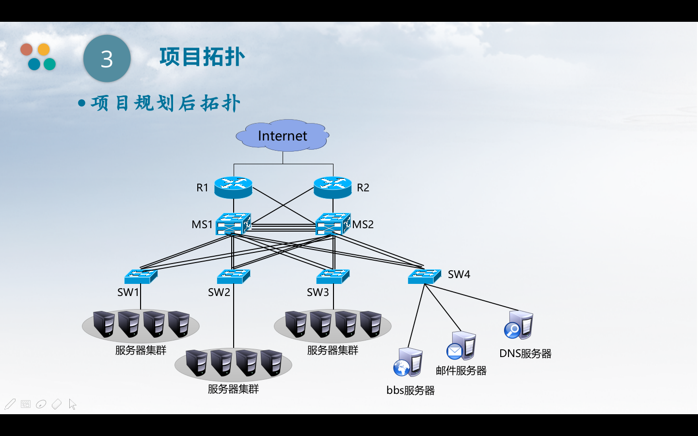
3
项目拓扑、实施
•拓扑图对比

Slide 18

4
回顾总结
总结下来，我们所升级的网络具备多项功能，具体列出以下几点:
两台三层交换机相连使用安全稳定，不会出现单点故障的问题，提高带宽，有效的利用资源
1
网络不再是连接单一的服务商，安全可靠
2
3
使用动态路由减轻相关人员维护压力，提高效率
4
各个部分都予以冗余，更加稳定

Slide 19
谢谢观赏！
2018.10.19

